Slide 1
Java Syntax
Tên class phải giống tên file java
Phương thức main() là bắt buộc trong mọi chương trình Java
public class HelloWorld { public static void main(String[] args) { System.out.println("Hello World"); } }
HelloWorld.java

Slide 2
Java Comments
Sử dụng // hoặc /* */
Dùng để giải thích và dể đọc hơn
Những đoạn code được comment sẽ không được thực thi
// This is a comment System.out.println("Hello World"); // This is a comment /* The code below will print the words Hello World to the screen, and it is amazing */ System.out.println("Hello World");

Slide 3
Java Variables
Cú pháp
kieu_du_lieu ten_bien = gia_tri;
Ví dụ:
String name = “Phuc”;
int age = 25;
boolean isStudent = false;

Slide 4
Java Variables
Cách đặt tên biến
Chứa chữ cái, số, _ và $
Bắt đầu bằng chữ cái và chữ cái thường
String firstName = "Le"; String lastName = "Phuc"; Date dateOfBirth = new Date(1994, Calendar.MAY,5);

Slide 5
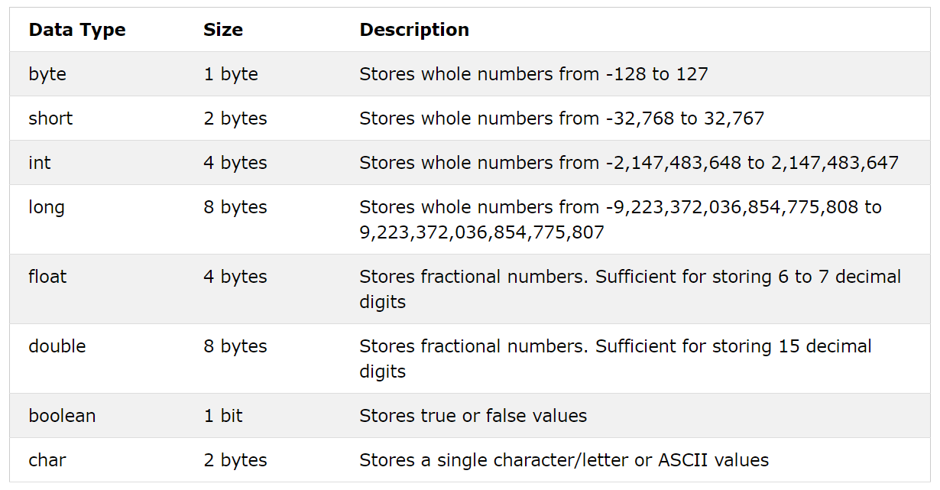
Java Data Types

Slide 6
Java Data Types
int myNum = 5; float myFloatNum = 5.99f; char myLetter = 'D'; boolean myBool = true; String myText = "Hello"; double myDoubleNum = 19.99d; long myLongNum = 20L;

Slide 7
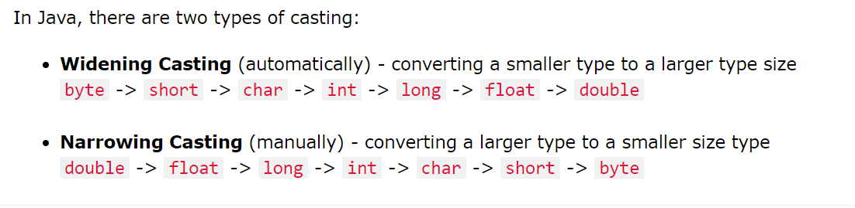
Java Type Casting
int myInt = 9;
double myDouble = myInt;
double myDouble = 9.78; int myInt = (int) myDouble;
Widening Casting
Narrowing Casting

Slide 8
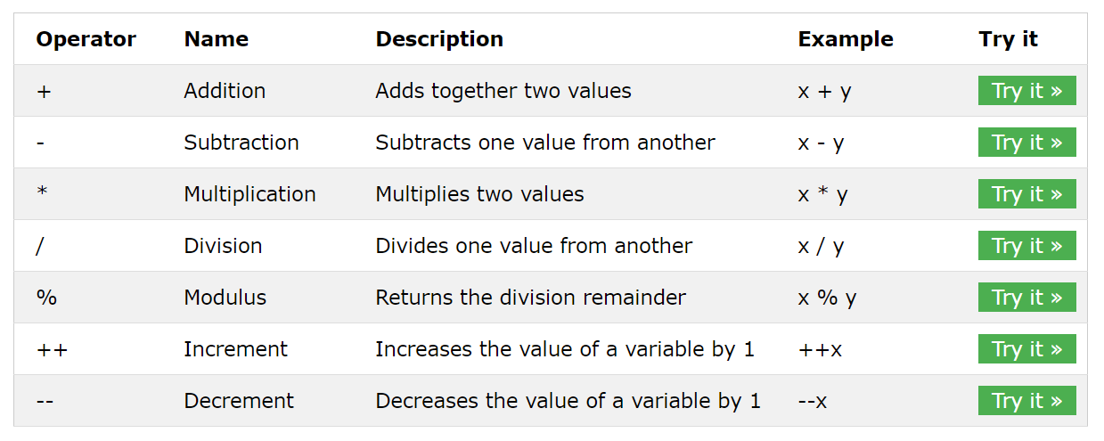
Java Operators
Phép toán số học

Slide 9
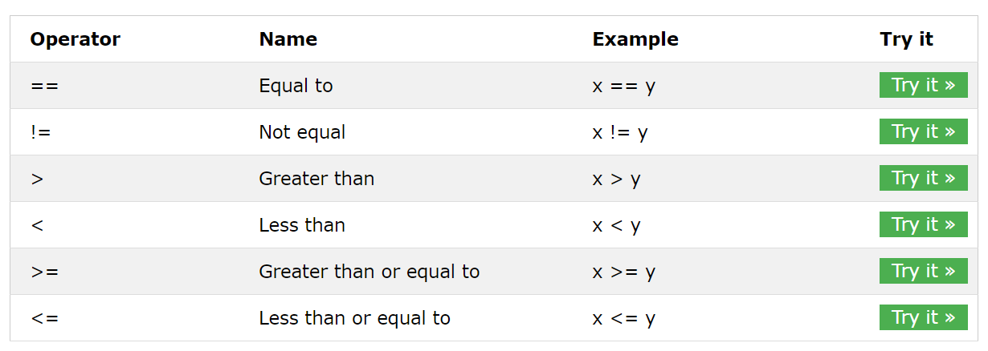
Java Operators
Phép toán so sánh

Slide 10
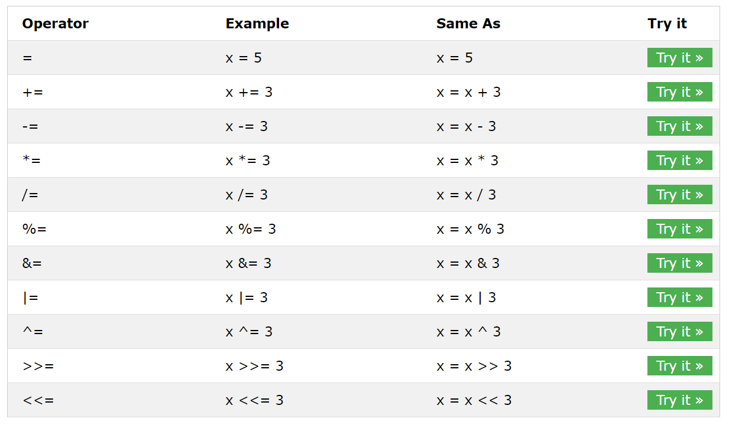
Java Operators
Phép gán

Slide 11
Java Strings
Khai báo:
String name = “Phuc”
Các thao tác trên String: https://www.w3schools.com/java/java_ref_string.asp
Ví dụ:
String firstName = "Le"; String lastName = "Phuc"; String fullName = firstName + lastName; //String fullName = firstName.concat(lastName); System.out.println(fullName.length()); System.out.println(fullName.toUpperCase()); System.out.println(fullName.toLowerCase());

Slide 12
Java Math
System.out.println(Math.min(10, 5)); System.out.println(Math.max(10, 5)); System.out.println(Math.abs(-10));
Chi tiết: https://www.w3schools.com/java/java_ref_math.asp

Slide 13
Java Booleans
boolean isJavaFun = true; boolean isFishTasty = false; System.out.println(isJavaFun); // Outputs true System.out.println(isFishTasty); // Outputs false int x = 10; int y = 9; System.out.println(x > y); // returns true, because 10 is higher than 9

Slide 14
Java If…Else
if (condition) { // block of code to be executed if the condition is true }
if (condition) { // block of code to be executed if the condition is true } else { // block of code to be executed if the condition is false }

Slide 15
Java If…Else
if (condition1) { // block of code to be executed if condition1 is true } else if (condition2) { // block of code to be executed if the condition1 is false and condition2 is true } else { // block of code to be executed if the condition1 is false and condition2 is false }

Slide 16
Java If…Else
int time = 22; if (time < 10) { System.out.println("Good morning."); } else if (time < 20) { System.out.println("Good day."); } else { System.out.println("Good evening."); }

Slide 17
Java Switch
switch(expression) { case x: // code block break; case y: // code block break; default: // code block }

Slide 18
Java Switch
int day = 4; switch (day) { case 1: System.out.println("Monday"); break; case 2: System.out.println("Tuesday"); break; case 3: System.out.println("Wednesday"); break; case 4: System.out.println("Thursday"); break; case 5: System.out.println("Friday"); break; case 6: System.out.println("Saturday"); break; case 7: System.out.println("Sunday"); break; }

Slide 19
Java While Loop
int i = 0; while (i < 5) { System.out.println(i); i++; }
while (condition) { // code block to be executed }
int i = 0; do { System.out.println(i); i++; } while (i < 5);
do { // code block to be executed } while (condition);

Slide 20
Java For
for (statement 1; statement 2; statement 3) { // code block to be executed }
for (int i = 0; i < 5; i++) { System.out.println(i); }

Slide 21
Java For Each
for (type variableName : arrayName) { // code block to be executed }
String[] cars = {"Volvo", "BMW", "Ford", "Mazda"}; for (String i : cars) { System.out.println(i); }

Slide 22
Java Break/Continue
Break: dùng để thoát khỏi vòng lặp
Continue: dùng để tiếp tục vòng lặp mới
for (int i = 0; i < 10; i++) { if (i == 4) { break; } System.out.println(i); }
for (int i = 0; i < 10; i++) { if (i == 4) { continue; } System.out.println(i); }

Slide 23
Java Arrays
Khai báo: kieu_du_lieu[] ten_bien;
String[] cars = {"Volvo", "BMW", "Ford", "Mazda"};
cars[0] = "Opel";
System.out.println(cars[0]);
int[][] myNumbers = { {1, 2, 3, 4}, {5, 6, 7} };

Slide 24
Java Methods
Dùng để tái sử dụng code
public class MyClass { static void myMethod() { // code to be executed } }
static int sum(int x, int y) { return x + y; }

